Slide 1
Culminación Fase 2 Proyecto APT Avijaulas
Integrantes: Cristian Jeldres y Martín Elgueta
Docente: Carlos Correa
Sede: Melipilla

Slide 2

Introducción

Slide 3
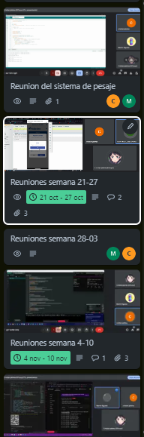
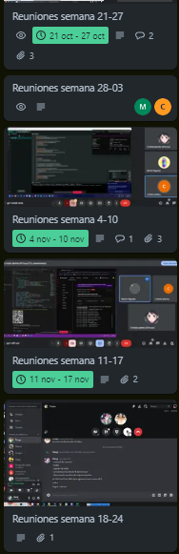
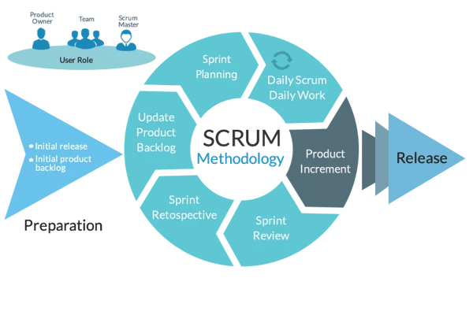
Metodología

Slide 4
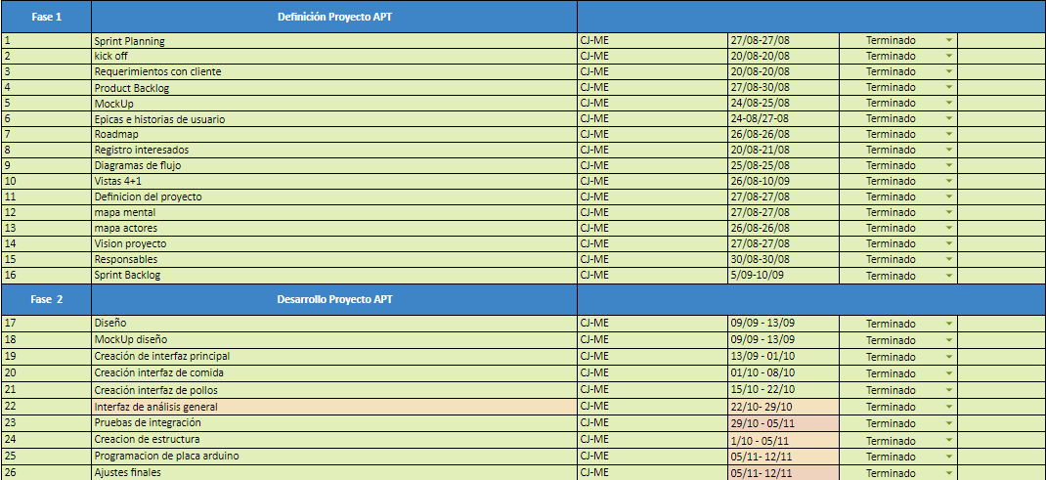
Artefactos

Slide 5
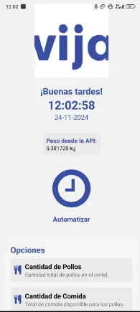
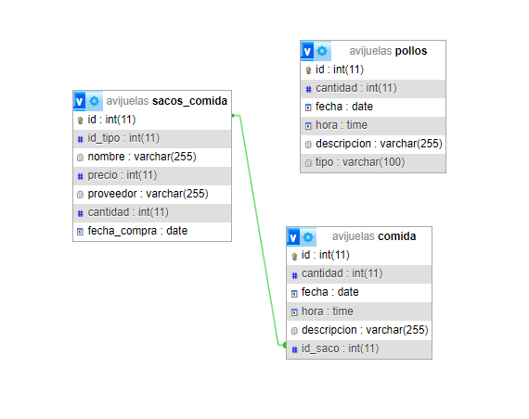
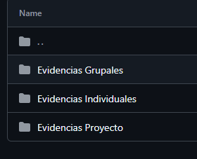
Evidencias

Slide 6
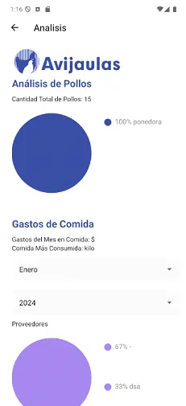
Dashboard

Slide 7
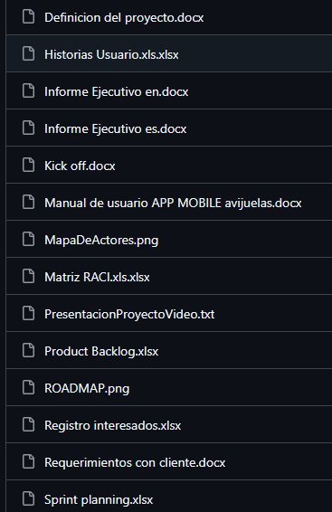
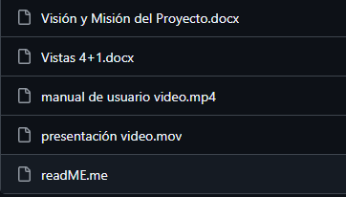
Documentación

Slide 8

Perfil de egreso

Slide 9

Intereses profesionales

Slide 10
Demo
Link demo APP Avijuelas

Slide 11

Conclusión

